Slide 1
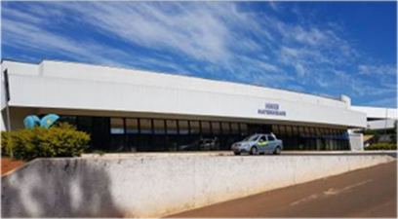
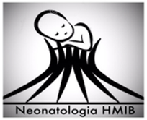
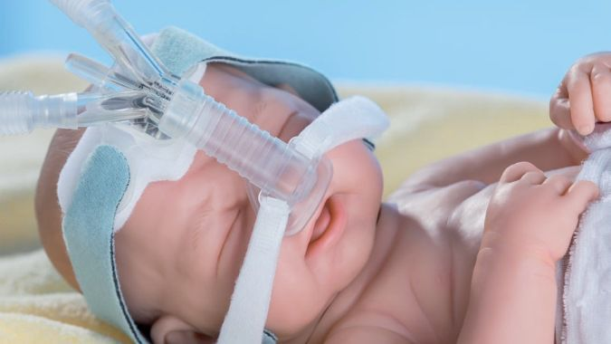
APNEIA NEONATAL
Apresentação: Larissa Araújo Dutra da Silveira
R3 Neonatologia-hmib/ses/df
Coordenação: Paulo R. Margotto
www.paulomargotto.com.br
Brasília, 7 de julho de 2020

Slide 2
APNEIA
Interrupção do fluxo de ar nas vias respiratórias ≥ 20 segundos;
Período de menor duração, se acompanhado de bradicardia, cianose ou palidez.

Slide 3
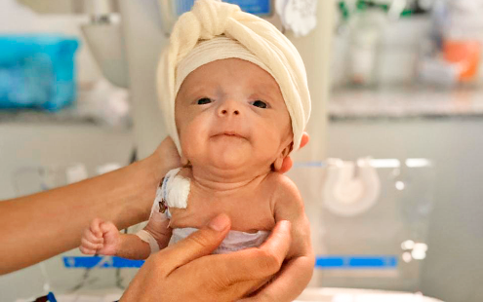
Apneia da prematuridade: imaturidade do controle respiratório.
Geralmente se resolve com idade gestacional pós-concepção 36 a 37 semanas em recém nascidos ≥ 28 semanas de gestação.
  Os recém-nascidos em < 28 semanas de gestação podem ter apneia que persiste até ou além da gravidez a termo.
Sem dados que correlacionam apneia da prematuridade com risco aumentado de síndrome morte súbita infantil (SMSI)
  RNPT tem maior risco de SMSI, porém sem nexo de causalidade com apneia da prematuridade.
https://www.saude.ce.gov.br/wp-content/uploads/sites/9/2020/05/banner_site_hrn_bebe_prematura1.png

Slide 4
APNEIA | RESPIRAÇÃO PERIÓDICA
Interrupção do fluxo de ar nas vias respiratórias por um período igual ou superior a 20 segundos, ou por período de menor duração, se acompanhado de bradicardia, cianose ou palidez. | Movimentos respiratórios por um período de 10 a 15 segundos, intercalados por pausa respiratória de 5 a 10 segundos, sem cianose ou bradicardia. A respiração periódica ocorre em cerca de 25% dos recém-nascidos prematuros e em 2 a 6% dos bebês a termo. Tem bom prognóstico e não necessita de tratamento específico.

Slide 5
CLASSIFICAÇÃO
Apneia Central: interrupção do fluxo aéreo e do esforço respiratório simultaneamente (10 a 25% dos casos)
Apneia Obstrutiva: interrupção do fluxo de gases por obstrução das vias aéreas com movimentos respiratórios ativos (10 a 20%)
Apneia Mista: apneia central, seguida de episódio obstrutivo ou vice-versa (50 a 75% dos casos).

Slide 6
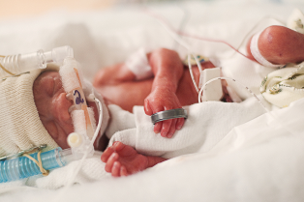
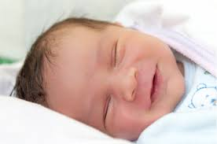
Incidência e severidade são inversamente proporcionais à idade gestacional:
  84% dos recém pré-termos (RNPT) com peso menor que 1000g;
  50% dos RNPT com peso entre 1000g-1500g
  25% dos RNPT com peso entre 1500 g-2500g
Geralmente se inicia no 2º ao 7º dia de vida. É rara no 1º dia
Cessam por volta de 34 a 36 idade gestacional pós-concepção (IGPc), podendo persistir até ou após o termo, especialmente nos prematuros extremos.
Apneia em RNT é sempre secundária a alguma patologia de base.

Slide 7
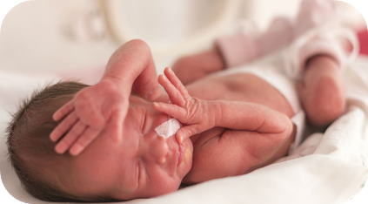
Imaturidade do SNC do RNPT: sinapses neuronais e mielinização incompleta retardo na propagação do estímulo nervoso
Inibição centro respiratório durante hipoxia = Depressão respiratória
Influência do sono: O RNPT dorme cerca de 80% do tempo. Sono REM: irregularidades no padrão respiratório, diminuição do tônus da musculatura intercostal e menor atividade diafragmática.
Características anatômicas: VA mais fina; caixa torácica mais complacente; incoordenação de músculos
Bases genéticas: pais consaguíneos / gemelaridade
Notes:
vias aéreas mais finas e propensas ao colabamento; caixa torácica mais complacente; diafragma com maior número de fibras sensíveis a fadiga; não apresentam boa coordenação entre os músculos respiratórios e os músculos que controlam a permeabilidade das vias aéreas superiores.

Slide 8
CAUSAS
Oxigenação deficiente: DMH, pneumonia, atelectasia, DBP, PCA, anemia, hipovolemia;
Distúrbios metabólicos e hidreletrolíticos: hipoK, hipoMg, hipo e hiperNa, EIM
Infecções: sepse, meningite, enterocolite necrosante;
Condições neurológicas: EIH, hemorragia intracraniana, malformações cerebrais, encefalopatia bilirrubínica, doenças neuromusculares,convulsões
Refluxo gastresofágico (RGE)*
Notes:
A relação entre RGE e apneia em prematuros ainda é controversa

Slide 9
CAUSAS
Instabilidade térmica: hipo ou hipertermia;
Drogas: uso materno de opióides ou uso neonatal de drogas depressoras do centro respiratório
Pós-imunização: resposta inflamatória geral
Pós-anestésico: diminuição tônus das vias aéreas

Slide 10
CAUSAS
Anemia: probabilidade futura de apneia foi inversamente proporcional ao hematócrito
Hiperbilirrubinemia livre: associada com a ocorrência e frequência de apneia central (neurotoxicidade)
Notes:
Estes resultados sugerem fortemente que a neurotoxicidade induzida por bilirrubina

Slide 11
APNEIA NO RECÉM-NASCIDO A TERMO
Apneia pode ser a única manifestação de uma convulsão
Tramonte e Goodkin: RNT, APGAR 9/9, com 6h de vida iniciou com quadros de apneia
Cada convulsão no EEG era acompanhada por manifestações clínicas de apneia e diminuição da saturação de O 2 . Nenhuma atividade clínica convulsiva foi notada durante a observação direta
Suspeita de convulsões associadas à apneia poderia ser aventada em recém-nascido a termo quando outras causas de apnEia tivessem sido excluídas. Assim, no recém-nascido a termo, episódios de apneia devem ser vistos como uma manifestação potencial de convulsão e adequadamente avaliadas.
Consultem artigo Integral!
Disponível em www.paulomargotto.com.br em Distúrbios Respiratórios
J Perinatol. 2004 Nov;24(11):726-9.
doi: 10.1038/sj.jp.7211181.
Temporal Lobe Hemorrhage in the Full-Term Neonate Presenting as Apneic Seizures
Jeffrey J Tramonte , Howard P Goodkin

Slide 12
INVESTIGAÇÃO DIAGNÓSTICA
RNPT: Investigar se 2 ou mais episódios em 24h
RNT: TODOS
Anamnese materna | Glicemia
Exame clínico detalhado | Gasometria
Condições ambientais: posicionamento do RN | USTF Ecocardiograma – se suspeita
HMG; PCR; Eletrolitos; bilirrubinas | EEG
Radiografia de tórax

Slide 13
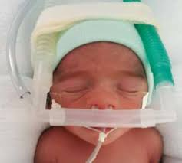
TRATAMENTO
A) Medidas gerais:
1- Tratamento da causa subjacente (hipoglicemia, tratamento de infecção...).
2- Em geral, manter saturação de O 2 entre 90-95%.
A hipoxia leva a liberação de adenosina ocasionando depressão do SNC.

Slide 14
3- Posicionamento:
corrigir posicionamento do pescoço – evitar a hiperextensão acentuada e a flexão
prona (barriga para baixo): favorece a estabilização da caixa torácica, a sincronia dos movimentos respiratórios, o aumento da resposta ventilatória à hipercapnia e o aumento da proporção de sono não-REM com melhora no controle do ritmo respiratório e da mecânica ventilatória.
4- Evitar aspirações vigorosas de orofaringe
5- Manter temperatura ambiente em zona térmica neutra
6- Correção da anemia
7- Nutrição adequada

Slide 15
B) Tratamento medicamentoso:
1) Metilxantinas:
Reduz os de episódios de apneia e a necessidade de VM através da estimulação do centro respiratório, da inibição da adenosina (secretado durante a hipoxia) e da fosfodiesterase (elevando os níveis de AMPc, estimulando o centro respiratório) e melhora da contratilidade diafragmática.
Tem sido utilizada na prevenção de apneia nos RN com peso abaixo de 1500g.

Slide 16

Aminofilina:
  Ataque: 4 a 6mgkg EV em 30 minutos
  Manutenção: 1,5 a 3mgkg EV ou VO a cada 8 a 12h
Efeitos colaterais: Taquicardia, sinais de disfunção gastrintestinal (intolerância alimentar, vômitos, distensão abdominal), irritabilidade, tremores, convulsões, hiperglicemia. Pode estar associada a calcificações renais quando associada à furosemida e/ou dexametasona. Aumenta a incidência de refluxo gastresofágico. Promove aumento do débito cardíaco Há diminuição do fluxo sanguíneo cerebral após administração de aminofilina.

Slide 17
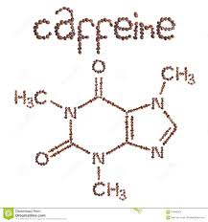
Cafeína:
Meia-vida mais longa, maior índice terapêutico e não há necessidade de monitorização de nível de droga.
  Atua como inibidor não específico dos receptores de adenosina (A1 e A2a,A2b e A3) que quando ativados controlam a excitabilidade neuronal, neuroprotetor durante hipoxia e isquemia (estudos em animais tem evidenciado que a cafeína é neuroprotetora para a substância branca e encefalopatia hipóxico-isquêmcia).

Slide 18
Citrato de Cafeína
Ataque: 20mg/kg VO
Manutenção: 5mg/kg 1x ao dia, podendo aumentar pra 10 mg/kg se apneia persistente

Slide 19
QUANDO INICIAR
O melhor momento para o início da cafeína em bebês de risco para apneia ainda é controverso. Estudos demonstram que quanto mais precoce, menor taxa de VM, DBP e PCA
A cafeína também foi recomendada na extubação de bebês com SDR e para bebês com suporte não invasivo para reduzir o risco de apneia. O consenso europeu sobre o manejo da síndrome do desconforto respiratório recomenda que a cafeína deve ser usada para facilitar o desmame da ventilação mecânica (VM).
A administração precoce deve ser considerada para todos os bebês com alto risco de necessitar de VM, como aqueles com peso gestacional < 1.250 g, que são tratados com suporte respiratório não invasivo.

Slide 20
INDICAÇÕES
Prematuros menores de 30 sem ou com peso de nascimento inferior a 1250g;
Prematuros de 30 a 32 semanas: em suporte não invasivo 24 horas antes da extubação
Prematuros entre 32 a 34 semanas: se sintomáticos (apneia)
Vantagens da cafeína: maior efeito estimulante do centro respiratório, efeitos colaterais menos intensos, maior limiar entre nível terapêutico e tóxico, administração mais fácil (VO 1x ao dia).

Slide 21
Hipoxia intermitente do prematuro
Apneia e controle respiratório imaturo em recém-nascidos pré-termo (PT) resulta em hipoxia intermitente (IH).
Ciclos breves e repetitivos de diminuição da saturação de oxigênio a partir de uma linha de base normóxica seguido de reoxigenação e retorno à normoxia, e pode afetar negativamente os resultados.
Anteriormente foi demonstrado que IH correu com freqüência após a interrupção da rotina de cafeína nos bebês que nasceram de prematuros e que o tratamento prolongado com citrato de cafeína em 6mg/kg/dia diminuiu a frequência e gravidade do IH com 35 a 36 semanas de idade pós-gestacional (IGPc).
Dobson NR et al, recentemente especularam que a falta de redução na IH após 36 semanas de idade pós-concepçãol provavelmente foi causada por insuficiência de concentrações de cafeína devido ao aumento progressivo do metabolismo da cafeína após 36 semanas de IGPc

Slide 22
Hipoxia intermitente do prematuro
Os autores concluíram que doses de cafeína de 14 a 20 mg/kg/dia (2 vezes ao dia) foram suficientes para manter as concentrações de cafeína >20 μg/ ml e reduzir IH em prematuros de 36 a 38 semanas de IGpc sem doença pulmonar crônica , indicando que IH nestes recém-nascidos foi devido à imaturidade do padrão respiratório
Portanto, o presente estudo sugere o aumento da dose e tempo da cafeína devido a provavelmente insuficiência de concentrações de cafeína devido ao aumento progressivo do metabolismo da cafeína após 36 semanas de idade gestacional pós-concepção, indicando que estes episódio de hipoxia intermitentes sejam devidos a imaturidade do sistema respiratório.
Consultem!
Caffeine decreases intermittent hypoxia in preterm infants nearing term-equivalent age.
Dobson NR, Rhein LM, Darnall RA, Corwin MJ, Heeren TC, Eichenwald E, James LP, McEntire BL, Hunt CE; Caffeine Study Group.J Perinatol. 2017 Oct;37(10):1135-1140. doi: 10.1038/jp.2017.82. Epub 2017 Jul 27.PMID: 28749480

Slide 23
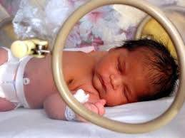
QUANDO SUSPENDER
A medicação é suspensa com 34 semanas IGPc ou após 7 dias após o último episódio de apneia (se IGPc >34semanas).
No entanto, este período pode ser maior para os prematuros extremos: 9 dias para os nascidos em 27 a 28 semanas de gestação e 13 dias para os recém-nascidos < 26 semanas de gestação.

Slide 24
2) Doxapran: uso restrito.
Estimulante respiratório que pode reduzir os episódios de apneia se o tratamento com metilxantinas e CPAP nasal falhar. Atua tanto ao nível dos quimiorreceptores periféricos quanto no SNC. Iniciar com 0,5mg/kg/h e aumentar 0,5mg/kg/h a cada 12h até 2,5mg/kg/h. O efeito mais importante e potencialmente perigoso consiste na redução do fluxo sanguíneo cerebral. Isso pode resultar em má perfusão com danos ao cérebro em desenvolvimento levando a um atraso no desenvolvimento a longo prazo. Ainda faltam de evidências de segurança para seu uso.

Slide 25
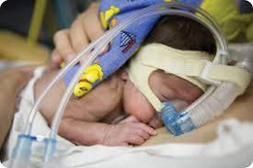
C) Suporte ventilatório:
CPAP nasal: previne intubações traqueais, mantendo a permeabilidade das vias aéreas, regularizando o ritmo respiratório, estabilizando a caixa torácica e aumentando a capacidade residual funcional. Seu uso está indicado nas apneias obstrutivas e mistas.
Ventilação mecânica: é indicada quando todas as medidas anteriores falham. Deve-se lembrar que a mecânica ventilatória usualmente está preservada. Usar parâmetros mínimos com o objetivo de diminuir o risco de displasia broncopulmonar e retinopatia da prematuridade.

Slide 26

PARA GRAVAR... (AAP)
A apneia da prematuridade reflete imaturidade do controle respiratório;
Ela geralmente se resolve com IGPc 36 a 37 semanas em recém nascidos ≥ 28 semanas de gestação;
Os recém-nascidos < 28 semanas de gestação podem ter apneia que persiste até ou além da gravidez a termo;
Cafeína é um tratamento seguro e eficaz da apneia de prematuridade
  Resposta positiva durante 5 a 7 dias ou idade gestacional pós- concepção de 33 a 34 semanas, o que ocorrer primeiro.

Slide 27
OBRIGADO!
REFERÊNCIA
Apneia Neonatal-2020
Adriana Kawaguchi, Paulo R. Margotto Capítulo do livro Asisstência ao Recém-Nascido de Risco, Hospital de Ensino Materno Infantil de Brasília, 4a Edição, 2020, Em Preparação

